Slide 1

政治
第二课
只有社会主义才能救中国
第二框 社会主义制度在中国的确立
统编版
必修一

Slide 2

一、最深刻最伟大的社会变革

Slide 3

社会主义建设艰辛探索时期
社会主义过渡时期
改革开放的新时期
1949年
1956年
1978年

Slide 4
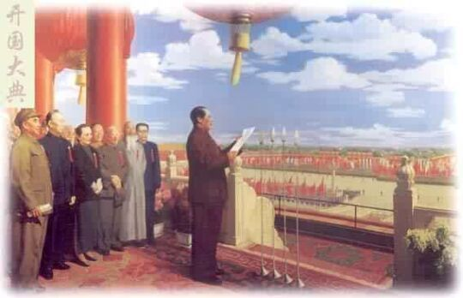
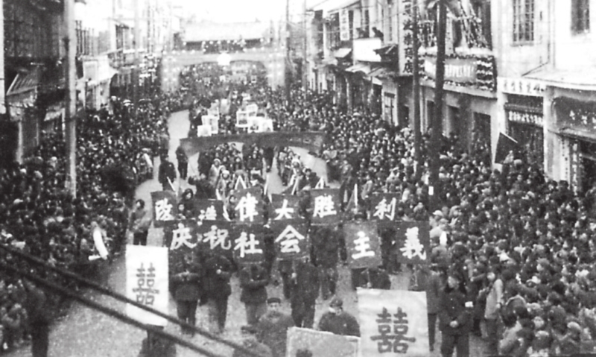
1.社会主义过渡时期的起止时间和标志事件
起：1949年 中华人民共和国的成立
止：1956年 社会主义改造完成

Slide 5
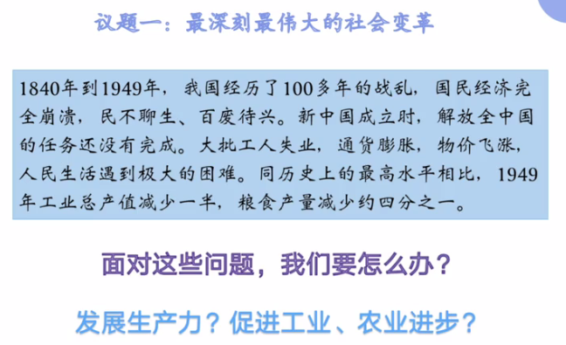

Slide 6
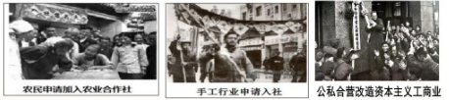
议题一：社会主义过渡时期的总路线和总任务
材料一：70年前的中国，基础弱、底子薄，是一个占世界1／4人口的贫穷落后的农业大国。毛泽东曾感慨：“现在我们能造什么？能造桌子椅子，能造茶碗茶壶，能种粮食，还能磨成面粉，还能造纸，但是，一辆汽车、一架飞机、一辆坦克、一辆拖拉机都不能造。”
--2019年9月26日 光明日报 《雄关漫道真如铁》
材料二：只有对农业、手工业、资本主义工商业进行改造，才能在中国确立社会主义制度。下图为三大改造的情景。

Slide 7
议题二：从新民主义向社会主义过渡的历史必然性
材料一：新中国之初，我国已经有了相对强大和迅速发展的社会主义国营经济，国家已经掌握了重要的工矿企铁路、银行等国民经济的命脉。
材料二：新中国之初，民族资产阶级有为新中国建设服务的意愿，党可以通过“利用、限制、改造”的正确政策，最终引导他们走上社会主义改造的道路。
材料三：新中国之初，土地改革基本完成，但分散、脆弱的农业个体经济既不能满足工业发展对农产品的需求，又有两极分化的危险。
材料四：1950年，中国通苏联签订《中苏友好同盟互助条约》，其中规定“……彼此给予一切可能的经济援助，并进行必要的经济合作”
结合材料，分析从新民主义向社会主义过渡的历史必然性

Slide 8
3.从新民主义向社会主义过渡的历史必然性
①社会主义国营经济迅速发展，逐步成为社会经济中的主导性因素。
②国家积累了利用、限制和管理私营工商业的经验，不同程度地开始了对它们初步的社会主义改造。
③个体农业经济难以适应国家工业化建设的新形势，迫切需要组织起来。
④国际形势有利于中国加快向社会主义阵营的转变。

Slide 9
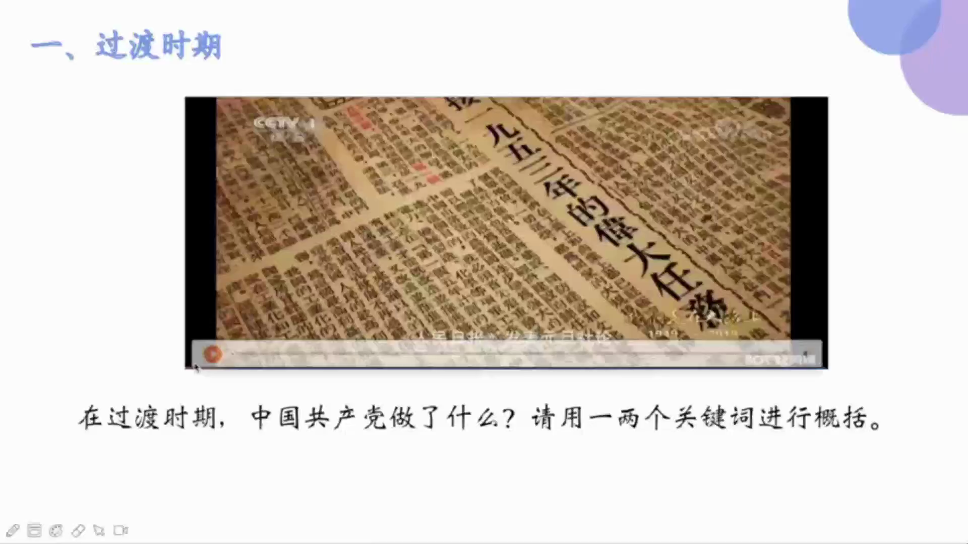

Slide 10
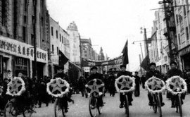
2.社会主义过渡时期的总路线和总任务
（1）内容：党在过渡时期的总路线和总任务，是要在一个相当长的时期内，逐步实现国家的社会主义工业化，并逐步实现国家对农业、手工业和对资本主义工商业的社会主义改造。
“一化三改”
过渡是通过和平方式进行的

Slide 11

2.社会主义过渡时期的总路线和总任务
（2）特点：建设和改造并举。
社会主义工业化是为了在社会改革中保持“生产力”发展；社会主义三大改造是为了确立“社会主义生产关系”。
【拓展】社会主义过渡时期可分为两个阶段
1949年-1952年，恢复经济，巩固政权
1953年-1956年，“一化三改”

Slide 12
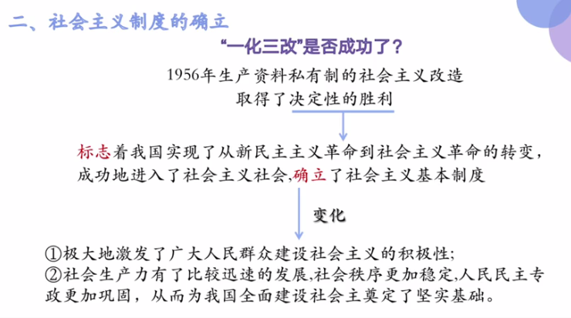

Slide 13
二、在艰辛探索中前进

Slide 14
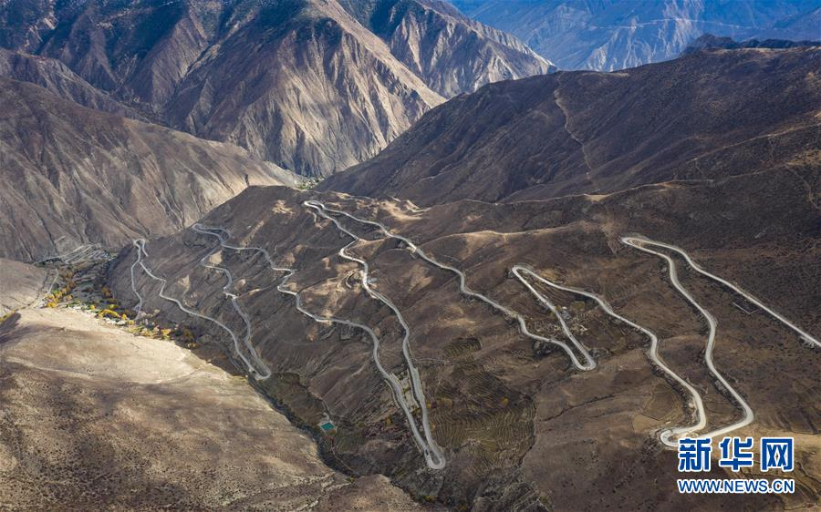
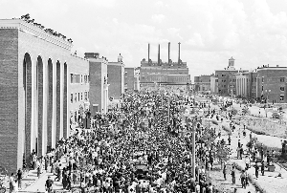

川藏公路
1956年，第一辆国产解放载重汽车出厂
1957年，武汉长江大桥建成，连接了长江南北的交通
1957年，“一五计划”各项指标全面提前超额完成
【思考】新中国成立初期取得巨大成就的主要原因是什么？
Notes:
【教师导语】1954年，毛主席还在感慨我们连一辆汽车、一架飞机、一辆坦克、一辆拖拉机都不能造，“一五”期间我们取得了巨大的发展成就。

Slide 15
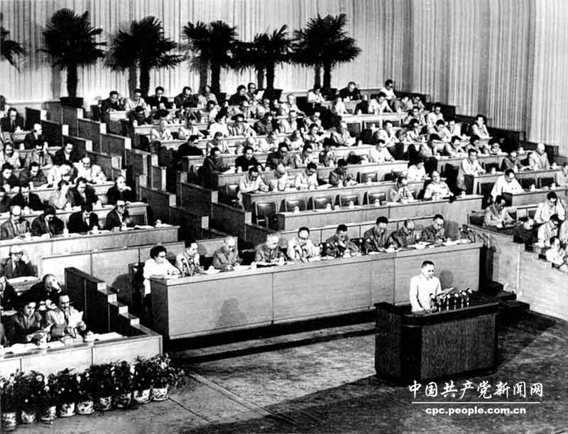
1.中共八大的贡献
大会讨论通过了《关于政治报告的决议》、《中国共产党章程》 和 《关于发展国民经济第二个五年计划（１９５８年至１９６２年）的建议》。
对社会主义改造基本完成后中国社会的主要矛盾和根本任务做出了规定，为社会主义事业的发展指明了方向。

Slide 16
知识详情
【主要矛盾】我国社会的主要矛盾不再是无产阶级和资产阶级之间的矛盾，而是人们对于建立先进的工业国的要求同落后的农业国的现实之间的矛盾，是人民对于经济文化迅速发展的需要同当前经济文化不能满足人民需要的状况之间的矛盾。

Slide 17
知识详情
【根本任务】集中力量发展生产力，尽快把我国由落后的农业国变为先进的工业国。

Slide 18
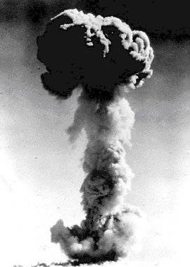
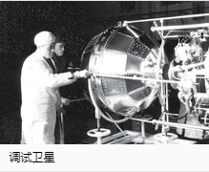
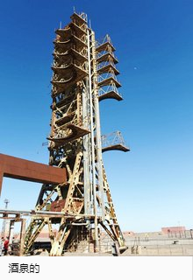
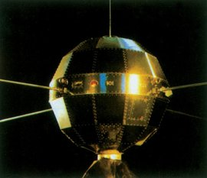
【知识拓展】两弹一星
1960年11月5日，中国仿制的第一枚导弹发射成功，
1964年10月16日15时中国第一颗原子弹爆炸成功，使中国成为第五个有原子弹的国家;
1967年6月17日上午8时中国第一颗氢弹空爆试验成功;
1970年4月24日21时中国第一颗人造卫星发射成功，使中国成为第五个发射人造卫星的国家。

Slide 19
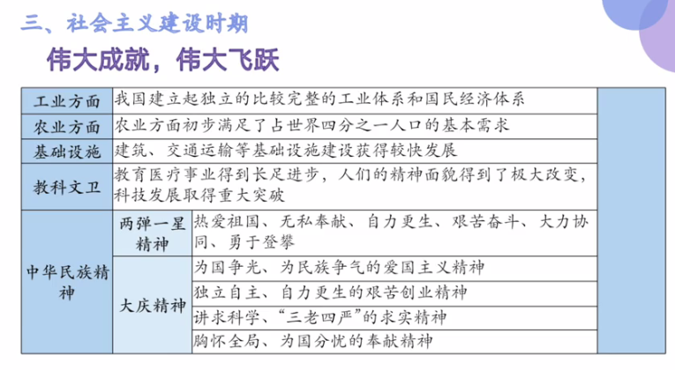

Slide 20
2.社会主义的全面展开
社会主义制度确立之后，我国建立起独立的比较完整的工业体系和国民经济体系，成为世界上有重要影响的大国。
我国社会发生的翻天覆地的变化再一次雄辩地证明：只有社会主义才能救中国。
实现了中华民族从“东亚病夫”到站起来的伟大飞跃

Slide 21
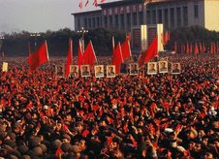
3.探索中的严重曲折
-- “文化大革命”十年内乱
文化大革命，全称“无产阶级文化大革命”，简称文革，是指1966年5月16日至1976年10月在中国由毛泽东错误发动和领导、被林彪和江青两个反革命集团利用，给党、国家和各族人民带来严重灾难的内乱。

Slide 22
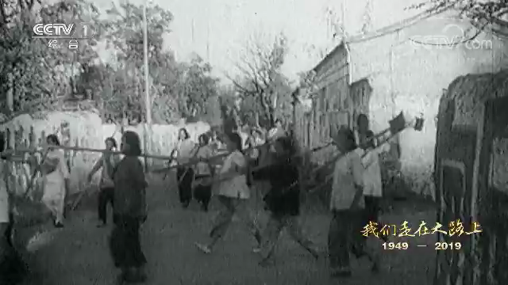

Slide 23
4.如何评价社会主义革命和建设时期
【一个结论】
【一个飞跃】
【一个肯定】
虽然经历严重曲折，但党在社会主义革命和建设中取得的独创性理论成果和巨大成就，为新的历史时期开创中国特色社会主义提供了宝贵经验、理论准备和物质基础。
新民主主义革命的胜利、新中国的成立、社会主义基本制度的确立和社会主义建设的全面展开，实现了中华民族从“东亚病夫”到站起来的伟大飞跃。
我国社会发生的翻天覆地变化雄辩地证明：只有社会主义才能救中国。

Slide 24
课堂小结
社会主义过渡时期的起止时间
社会主义过渡时期的总路线和总任务
从新民主主义向社会主义过渡的必然性
最深刻最伟大的社会变革
中共八大的贡献
社会主义的全面展开
探索中的严重曲折
如何评价社会主义革命和建设时期
在艰辛探索中前进

Slide 25
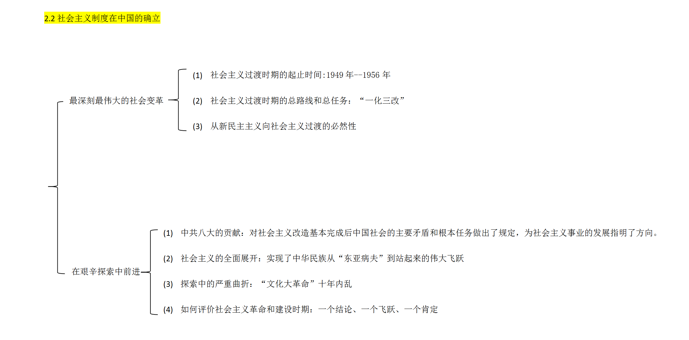
思维导图

Slide 26
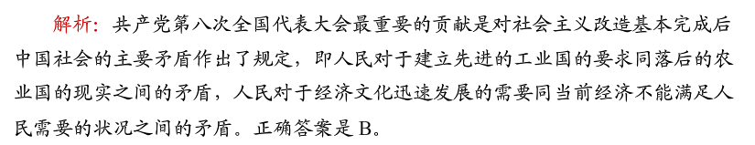
课堂练习
1.党的八大指出，社会主义改造完成后，我国社会的主要矛盾是（ ）
A.无产阶级同资产阶级之间的矛盾
B.人民对于建立先进的工业国的要求同落后的农业国的现实之间的矛盾
C.人民日益增长的物质文化需求同落后的社会生产之间的矛盾
D.人民日益增长的美好生活需要和不平衡不充分的发展之间的矛盾
B

Slide 27
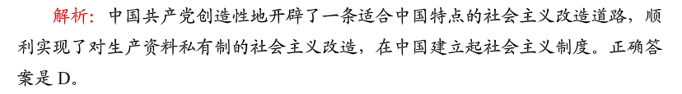
2.（ ）取得了决定性的胜利，标志着我国实现了从新民主主义到社会主义的改变，进入了社会主义社会。
A.对农业、手工业的社会主义改造
B.土地改革
C.生产资料公有制
D.生产资料私有制的社会主义改造
D

Slide 28
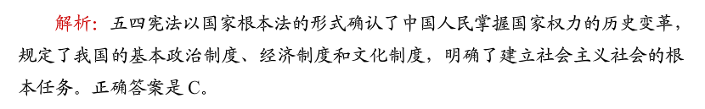
3.1954年，第一届全国人民代表大会第一次会议通过了《中华人民共和国宪法》，明确了建立（ ）社会的根本任务，肯定了从新民主主义转变到社会主义的具体途径。
A.封建专制 B.资本主义
C.社会主义 D.半殖民地半封建
C

Slide 29




谢谢观看

